Slide 1
MODULO 10:
AUTOSTIMA
Terapia Metacognitiva

Slide 2

Autostima: Cos’è?
based on Potreck-Rose, 2006
???
“Pile of Euro Notes” von Images Money
Autostima 10.2

Slide 3
Autostima: Cos’è?
based on Potreck-Rose, 2006
Il valore che una persona dà a se stessalar, deutlich, angutstärke
Valutazione soggettiva del sé
Non ha niente a che vedere con come ti percepiscono gli altri.
“Pile of Euro Notes” from Images Money
Autostima 10.3

Slide 4
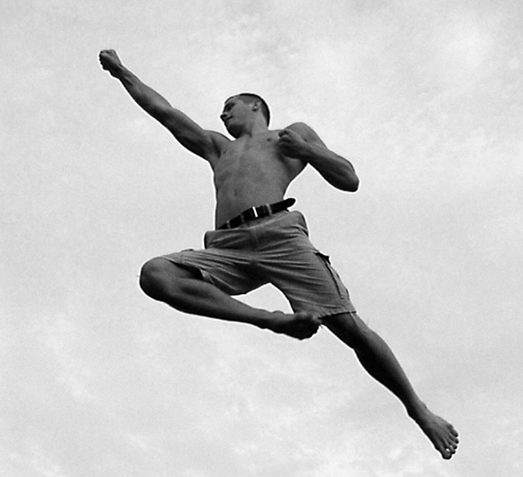
Cosa caratterizza le persone con una buona autostima?
Voce: ???chiara, ben articolata, volume appropriato
Mimica/gesti: ???contatto visivo, usa gesti per enfatizzare punti importanti
Postura: ???dritta
“Superman” by Linus Bohman
Autostima 10.4

Slide 5

Caratteristiche di una buona autostima osservabili dall’esterno
Voce: chiara, ben articolata, volume appropriato
Mimica/gesti: contatto visivo, usa gesti per enfatizzare punti importanti
Postura: dritta
…come con tutto: non esagerare (fissare le persone, interrompere gli altri constantemente, giocare sempre al “capobranco”!)
“Goodbye Beach!” from thephotographymuse
Autostima 10.5

Slide 6
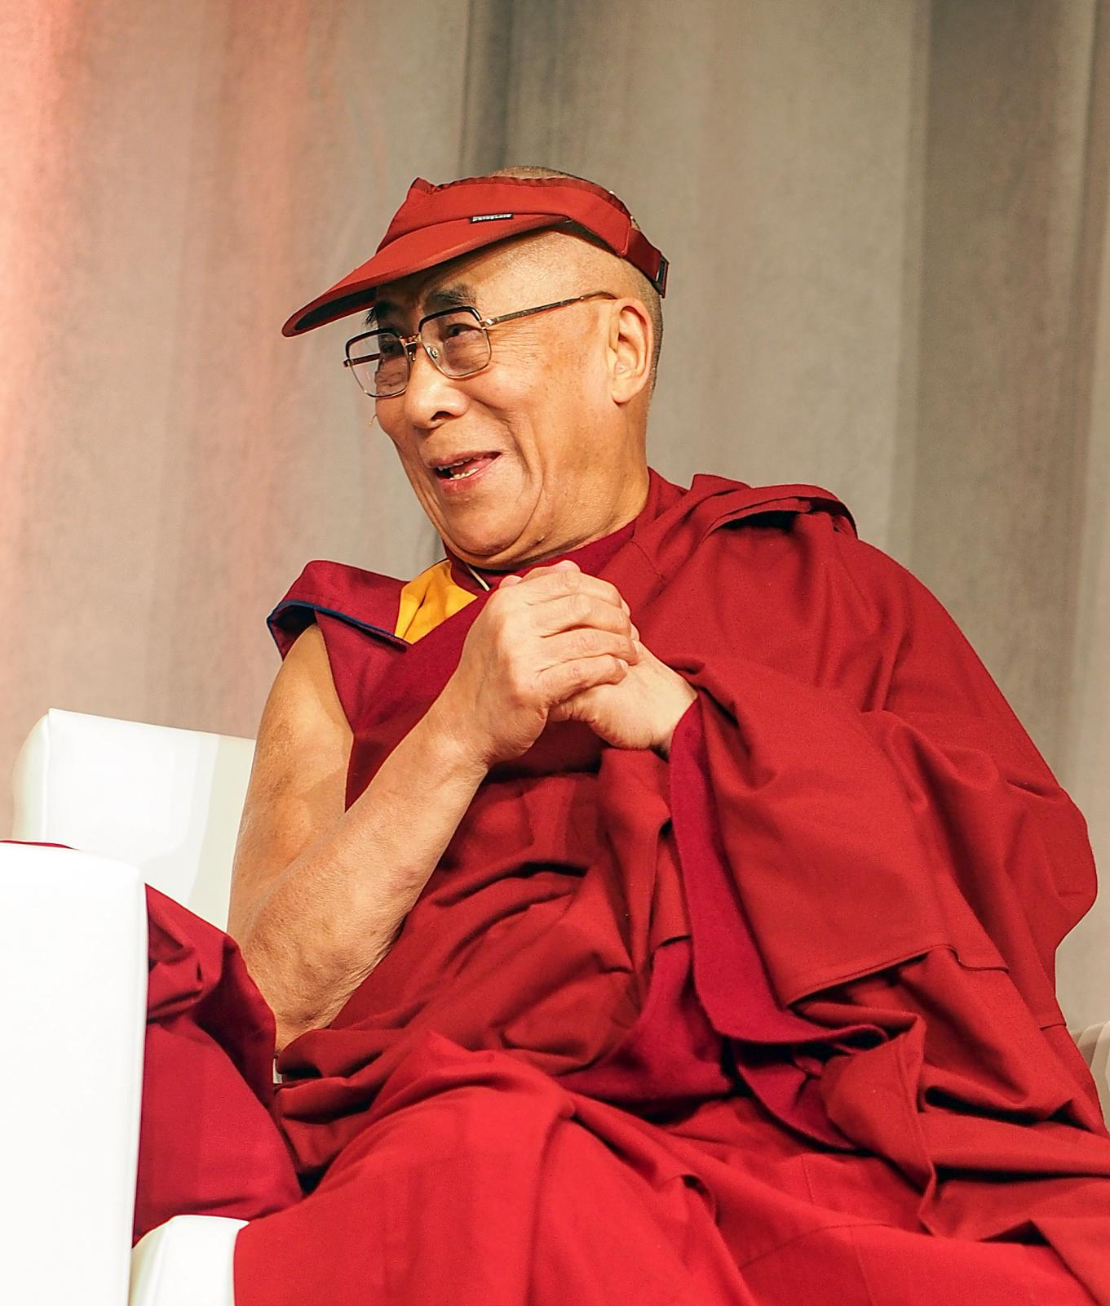
Caratteristiche di una buona autostima osservabili dall’esterno
???
“Tenzin Gyatso - 14th Dalai Lama” by Chistopher Michel
Autostima 10.6

Slide 7
Caratteristiche di una buona autostima osservabili dall’esterno
La fiducia nelle proprie capacità, anche quando le cose non vanno bene
Accettare gli errori o i fallimenti (senza svalutare se stessi)
Introspettiva; prontezza ad imparare daggli errori/fallimenti
Atteggiamento positivi nei confronti di se stessi, ad esempio, congratulare se stessi per un successo
“Tenzin Gyatso - 14th Dalai Lama” by Chistopher Michel
Autostima 10.7

Slide 8
Perché facciamo questo?
Gli studi dimostrano che molte persone (ma non tutte!) affette da psicosi hanno una bassa autostima.
Questo spesso viene a malapena preso in considerazione durante la terapia, dovuto al fatto che generalmente ci si concentra di più su altre afflizioni (ad esempio sentire le voci, sentirsi minacciati).
Tuttavia, molti pazienti dicono di soffrire maggiormente e più a lungo di problemi di autostima piuttosto che altri sintomi della psicosi.
Con l’aiuto di specifiche strategie, l’autostima può essere attivamente migliorata!
Autostima 10.8

Slide 9



Psicosi e autostima
La psicosi può avere effetti diversi sulla costituzione emotiva
Effetti negati della psicosi su (stato d’animo) autostima | Effetti positivi a breve termine della psicosi su (stato d’animo) autostima
→ foglio di lavoro 10.1
Autostima 10.9

Slide 10
Psicosi e autostima
La psicosi può avere effetti diversi sulla costituzione emotiva
Effetti negati della psicosi su (stato d’animo) autostima | Effetti positivi a breve termine della psicosi su (stato d’animo) autostima
Durante una psicosi: sperimentare minaccia, paura. | Durante una psicosi: fervore, eccitamento, “alla fine qualcosa è accaduto”.
Durante una psicosi: sentire delle voci che ci insultano. Ci si sente inutile ed offesi. | Durante una psicosi: sentire delle voci lusinghiere. Quindi ci si sente meno soli.
Dopo una psicosi: ci si vergogna, il futuro sembra andare in frantumi (ad esempio sentirsi abbandonati da amici e famiglia). | Dopo una psicosi: sentimento di potere, talento, importanza(nemici potenti) e fortuna.
→ foglio di lavoro 10.1
Autostima 10.10

Slide 11
Psicosi e autostima
La psicosi può avere effetti diversi sulla costituzione emotiva
Gli effetti positivi a breve termine dei sintomi psicotici sull’autostima sono generalmente spazzati via dalle conseguenze negative a lungo termine.
Interrompere bruscamente l’assunzione dei farmaci per rivivere il mondo eccitante della psicosi è come giocare con il fuoco – particolarmente in quanto durante una psicosi la paura è spesso predominante!
Autostima 10.11

Slide 12

Origini dell’autostima
L’autostima non è costante, piuttosto può variare con le diverse attività (simboleggiata a destra come una libreria)
Il punto cruciale è se prestiamo attenzione solo alla nostra debolezza (= mensole vuote) o ai nostri punti di forza o abilità (= mensole piene)
Hobby
Rapporto
Competenze
Sport
Aspetto
Lavoro
Autostima 10.12
“Neues Regal” by Michael Fielitz

Slide 13
Persone con bassa autostima…
… tendono a prestare attenzione alle loro mensole vuote e alle mensole piene degli altri
… tendono a fare delle valutazioni globali negative di loro stessi (“Non valgo niente”)
… mettere sullo stesso piano comportamento e persona(qualcosa va male = sono un fallimento)
Hobby
Hobbies
Rapporto
Beziehung
Sport
Competenze
Sport
Fertigkeiten
Lavoro
Aspetto
Beruf
Aussehen
Perdente!
Autostima 10.13
“Neues Regal” by Michael Fielitz

Slide 14
Nulla da nascondere…
Posso cucinare abbastanza bene; ho buona conoscenza della politica mondiale; non ballo bene ma mi piace lo stesso ballare; sono molto interessato al cinema…
Sono una persona di famiglia e posso far ridere gli altri…
Hobbies
Hobby
Beziehung
Rapporto
Sport
Competenze
Sport
Fertigkeiten
Mi piacciono i miei capelli, mi piace la mia pelle ma sono troppo paffuta…
Lavoro
Aussehen
Beruf
Aspetto
Mi sento molto stressato a lavoro; fallito un esame; problemi con i colleghi di lavoro…
Quale mensola non hai guardato da tanto tempo? Quali tesori nascosti si possono trovare?
→ foglio di lavoro 10.2
Autostima 10.14
“Neues Regal” by Michael Fielitz

Slide 15

Ricorda i tuoi punti di forza
Perché a volte è difficile nominare i nostri punti di forzato?
  Assunzione ostruttiva: “Non darti delle arie.”
  Durante una grave malattia ci sono poche possibilità di mostrare i propri punti di forza e di riconoscerli.
Autostima 10.15
“treasure chest” by burnbless

Slide 16
Ricorda i tuoi punti di forza
Trovare dei “tesori perduti”:
  Chiedi ai tuoi amici e alla tua famiglia quali sono i tuoi punti di forza e cosa apprezzano di te.
  Pensa a situazioni concrete, nelle quali hai realizzato qualcosa ed hai ricevuto i complimenti per questo– possono anche essere piccole cose.
  …annota le tue esperienze in un “diario della gioia”* così puoi rileggerli duranti i periodi difficili.
* In un diario della gioia, annotare solo gli eventi positivi del giorno.
→ foglio di lavoro 10.3
Autostima 10.16
“treasure chest” by burnbless
Notes:
Ruth: Verweis auf Arbeitsblatt einbauen

Slide 17
Il critico interiore
based on Potreck-Rose, 2006
Molte persone hanno una voce interiore chiamata “il critico interiore”. Spesso ci racconta cose che abbiamo sentito in precedenza da altri (ad esempio compagni di classe cattivi, insegnanti severi, genitori ambiziosi). Il critico interiore non è una persona reale o un nemico esterno, ma ci mostra solo quanto profondamente abbiamo assorbito le critiche e le aspettative esagerate.
Non sei buono a niente!
Sei inutile.
Critico interiore: so tutto io, brontolone, insistente, dogmatico
Qual è la funzione del critico interiore?
Autostima 10.17

Slide 18
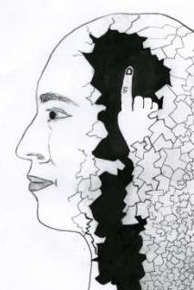
Il critico interiore
based on Potreck-Rose, 2006
Funzione del critico interiore:
Ci sprona, ci aiuta a fare del proprio meglio e ad affrontare le sfide.
Pericolo:
Le persone con bassa autostima hanno un critico interiore molto dominante e spesso troppo esigente.
Il critico interiore dovrebbe avere un suo posto, e non definire la vita intera.
Autostima 10.18
“Innerer Kritiker” by Lisa Schilling

Slide 19
Il critico interiore e il compagno gentile
based on Potreck-Rose, 2006
L’antagonista del critico interiore è il compagno gentile interiore. Proprio come il critico interiore, non è una persona reale, ma mette in primo piano i giudizi e i ricordi positivi (amplificazione dell’autostima). Le persone con una bassa autostima hanno un compagno gentile molto più piccolo e tranquillo rispetto al loro grande e forte critico interiore.
Non sei buono a niente!
Sei inutile.
Hai ben fatto, puoi essere orgoglioso di te stesso.
Compagno gentile: apprezza quello che è fatto bene, è amorevole, giudica con indulgenza
Critico interiore:
so tutto io, brontolone, insistente, dogmatico
Autostima 10.19

Slide 20
Rinforzare il compagno gentile
based on Potreck-Rose, 2006
  Al fine di consentire al compagno gentile di avere più voce in capitolo, è utile trovare un’immagine o un simbolo che rappresenti solo cose positive. Potrebbe essere ad esempio una fata buona o un angelo custode o addirittura un eroe di un cartone animato o un animale di peluche.
Ben fatto, puoi essere orgoglioso di te.
  È meglio non scegliere una persona reale dal momento che non pensiamo solo cose positive di una persona ma anche cose negative.
A cosa potrebbe somigliare il tuo compagno gentile?
Chiudi gli occhi e immagina come il compagno gentile dovrebbe essere per te. Guarda dentro di te e cerca di trovare un simbolo. Prenditi il tuo tempo. Forse ti vengono in mente più immagini. Una di loro è più forte di altre?
Controlla una seconda volta se il tuo compagno gentile irradia solo gentilezza, incoraggiamento e supporto.
Autostima 10.20

Slide 21
Rinforzare il compagno gentile
based on Potreck-Rose, 2006
Nella vita di tutti i giorni è spesso difficile per le persone con bassa autostima lasciar parlare il compagno gentile. Pertanto, può essere utile annotare una o più frasi positive del compagno gentile, per averle a portata di mano.
Esempio: John vorrebbe smettere di fumare e sono già tre giorni che non fuma. Dopo un litigio con la sua fidanzata si accende una sigaretta.
Il suo critico interiore dice: “Sei un perdente. Era così evidente che non ci saresti riuscito. Fai schifo in tutto.”
Cosa potrebbe dire il tuo compagno gentile?
???
Autostima 10.21
“Innerer Kritiker” by Lisa Schilling

Slide 22
Rinforzare il compagno gentile
based on Potreck-Rose, 2006
Nella vita di tutti i giorni è spesso difficile per le persone con bassa autostima lasciar parlare il compagno gentile. Pertanto, può essere utile annotare una o più frasi positive del compagno gentile, per averle a portata di mano.
Esempio: John vorrebbe smettere di fumare e sono già tre giorni che non fuma. Dopo un litigio con la sua fidanzata si accende una sigaretta.
Il suo critico interiore dice: “Sei un perdente. Era così evidente che non ci saresti riuscito. Fai schifo in tutto.”
Il compagno gentile: “Non essere così severo con te stesso. Non è per niente facile smettere di fumare e comunque ci sei riuscito per tre giorni. In situazioni di stress è ancora più difficile. Solo perché ora hai fumato una sigaretta non significa che continuerai a fumare. Altri ex-fumatori di solito hanno bisogno di diversi tentativi, prima di essere completamente liberi dal fumo.”
Autostima 10.22
“Innerer Kritiker” by Lisa Schilling

Slide 23
Rinforzare il compagno gentile
based on Potreck-Rose, 2006
Quali sono le situazioni tipiche nelle quali il tuo critico interiore è molto forte e ti svaluta? Cosa potrebbe dire il tuo compagno gentile in queste situazioni? Annotalo.
Fai delle pause durante la giornata e chiediti cosa direbbe il tuo compagno gentile in tale situazione. Cercalo attivamente, in quanto si sente insolito a cercare prima il positivo invece del negativo
Annota le risposte del tuo compagno gentile. In tempi di scoraggiamento, puoi leggerle per aiutarti a prendere coraggio.
→ foglio di lavoro 10.4
Autostima 10.23
“Innerer Kritiker” by Lisa Schilling

Slide 24
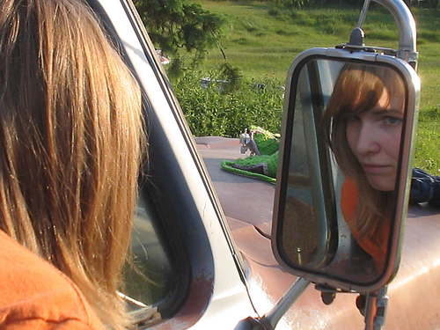
Applicare sempre i propri standard
C’è una differenza tra come giudico me stesso e come mi giudicano gli altri!
  Se mi considero brutto, noioso etc., non necessariamente gli altri condividono il mio punto di vista. Ci sono opinioni, giudizi e preferenze multipli!
  Molte persone sono le loro stesse nemiche e sono troppo critiche con loro stesse! Il loro critico interiore è, come abbiamo appena visto, particolarmente grande e forte.
(“Mirror Love” by Katie@!)
Autostima 10.24

Slide 25
Confrontarsi con gli altri
  Ti paragoni spesso ad altri?
  Se sì, a chi?
  Quanto sei gentile in questi paragoni?
Autostima 10.25
Notes:
25

Slide 26
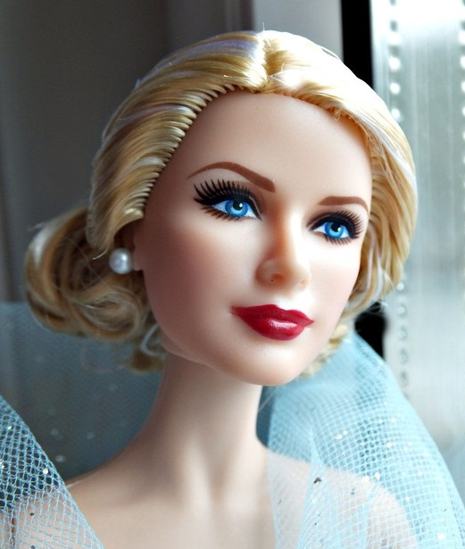
Confrontarsi con gli altri
  In modo rapido e senza accorgercene, ci paragoniamo ad altri. Questo è normale.
  Con chi e in quali aeree ci paragoniamo può influenzare la nostra autostima. Le persone con problemi di autostima spesso fanno dei paragoni non equi (ad esempio paragonano il loro stipendio con quello di un manager).
(“Barbie close-up. Grace” from BarbieFantasies
Autostima 10.26

Slide 27
Confrontarsi con gli altri
Un altro esempio di paragoni non equi
  Una ragazza che paragona il suo aspetto con quello delle fotomodelle sulle riviste patinate (il make-up e l’editing delle foto digitali rende il confronto ancora più ingiusto).
  Non paragonarti troppo con altre persone! Ci saranno sempre persone più belle, di successo e più popolari.
  Includi tutti i settori della vita quando stai valutando una “biografia perfetta” apparente…
Autostima 10.27

Slide 28
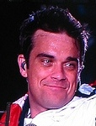

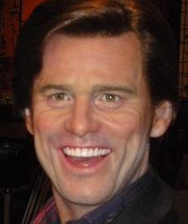

“Vita perfetta…?”
Conosci queste persone?
(f.l.t.r: “Robbie Williams“ from gwelt; “Princess Diana in Bristol, UK, 1987“ by Floyd Nello; “P1010594“ from greginhollywood; “i love NY“ by leezie5)
Autostima 10.28

Slide 29
“Vita perfetta…?”
Conosci queste persone?
  …famose, ricche, di bell’aspetto, di successo???
  MA: Ma ognuna di queste persone famose ha o ha avuto dei problemi psicologici.
(f.l.t.r: “Robbie Williams“ from gwelt; “Princess Diana in Bristol, UK, 1987“ by Floyd Nello; “P1010594“ from greginhollywood; “i love NY“ by leezie5)
Autostima 10.29

Slide 30
“Vita perfetta…?”
Robbie Williams è diventato famoso come membro della band “Take That”, che alla fine ha dovuto lasciare a causa del suo consumo di droga. In seguito, ha iniziato una carriera di successo come cantante. Nel mese di febbraio 2007, è stato ricoverato in una clinica per dipendenza da pillole e depressione.
Per il mondo esterno, la principessa Diana, la prima moglie del principe Carlo d’Inghilterra, conduceva una vita da sogno: denaro e lusso,ammirata in tutto il mondo per il suo aspetto e le sue opere di carità. Tuttavia, ha sofferto di bulimia e di depressione per anni. Nel 1997 è morta in un incidente stradale.
L’attore e comico Jim Carrey ha sofferto di grave depressione per lungo tempo. Inizialmente, gli antidepressivi lo hanno aiutato a superare questi periodi. Ora usa con successo altre strategie (ad esempio la psicoterapia) per curare la sua depressione.
La stella inglese del calcio David Beckham soffre di disturbo ossessivo- compulsivo. È molto difficile per lui quando qualcosa nel suo ambiente è fuori posto o non è messo in modo simmetrico. In un’intervista, Beckham ha dichiarato che soffre immensamento per questo, in quanto spesso perde tempo e sperimenta conflitti interpersonali.
(f.l.t.r: “Robbie Williams“ from gwelt; “Princess Diana in Bristol, UK, 1987“ by Floyd Nello; “P1010594“ from greginhollywood; “i love NY“ by leezie5)
Autostima 10.30

Slide 31
Applicazione alla vita di tutti i giorni
Obiettivi di apprendimento:
  L’autostima è il valore che diamo a noi stessi. Non è mai oggettivo.
  Cercare di prendere in considerazione e di rafforzare la propria autostima in diverse aeree della vita.
  Cerca i tuoi punti di forza– ad esempio chiedendo agli amici o tenendo un “diario della gioia”.
  Non fare dei paragoni ingiusti.
  Non credere ciecamente quello che ti dice il critico interiore.
  Lascia che il compagno gentile ti parli e ti rivolga il suo sguardo benevolo. Potresti, per esempio, dire a te stesso ogni giorno davanti allo specchio: “Mi piaci, stai andando alla grande!” (o anche “mi voglio bene!”).
Autostima 10.31

Slide 32
Applicazione alla vita di tutti i giorni
Suggerimenti per apprezzare di più le belle cose che si possono sperimentare durante il giorno:
  Quando esci di casa, prendi con te una manciata di piccoli oggetti (fagioli, biglie, etc.) e mettili nella tasca destra.
  Ogni volta che sperimenti qualcosa di positivo(ad es. il sorriso di un amico, una conversazione piacevole, un pasto squisito, etc. ...) prendi un oggetto e passala nella tasca sinistra.
  La sera, prendi gli oggetti dalla tasca sinistra e ricordati le belle cose che hai sperimentato durante la giornata.
  In questo modo conservi i momenti positivi e ti godi il presente. Purtroppo, lasciamo passare inosservate le cose belle della vita troppo facilmente.
  Conosci altri metodi per ricordare e rivivere le cose belle della giornata?
Autostima 10.32

Slide 33
Cosa ha a che fare con le psicosi tutto ciò?
Molte persone (ma non tutte) affette da psicosi hanno una bassa autostima, specialmente dopo un episodio psicotico (ad es. provare vergogna; paura che gli amici ci girino le spalle).
Molte persone provano paura ma anche altre emozioni durante la psicosi:
Eccitamento (“Alla fine qualcosa è successo!”)
Senso di fortuna (completare una missione; essere importante)
Le tecniche discusse hanno lo scopo di aiutare a costruire una sana e durevole fiducia in se stessi.
Quali aspetti di questo modulo trovo particolarmente utile?
Quando e in quali situazioni concrete future potrei mettere in pratica quanto imparato? Come potrebbe essere utile (ad es. a sentirmi meno teso)?
→ foglio di lavoro 10.5
Autostima 10.33

Slide 34
Cosa ha a che fare con le psicosi tutto ciò?
Esempio: Max si sente sempre più triste e pensa di non essere più buono a nulla: “non ho un lavoro e sono un peso per la mia famiglia.”
Ma: Max è attualmente disoccupato, il ché non significa che sia un incapace. Ha molti talenti e punti di forza che possono aiutarlo a trovare lavoro (ad es. egli ha una buona conoscenza tecnica e sa riparare i computer; è colto). Inoltre, ha una famiglia e alcuni amici che gli vogliono bene.
Autostima 10.34

